Slide 1
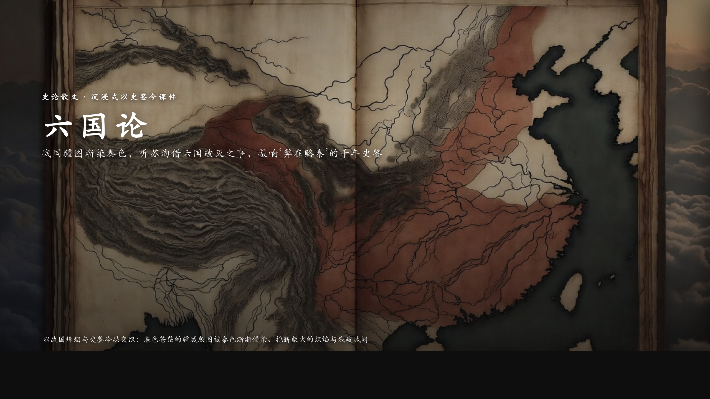
六国论 · 以战国烽烟与史鉴冷思交织：暮
战国疆图渐染秦色，听苏洵借六国破灭之事，敲响‘弊在赂秦’的千年史鉴
统编版高中语文必修下册
▶ 打开沉浸课件

Slide 2
学习目标
这节课,我们要学会
诵读积累
正确诵读课文，读准“赂、暴霜露、洎、殆、为国者、与嬴、谗、邪”等字音，掌握‘弊、率、厥、暴、洎、向使、苟’等文言词义，背诵全文。
赏析品语
梳理‘弊在赂秦’这一中心论点及‘赂者力亏’‘不赂者以赂者丧’两个分论点，掌握史论‘提出论点—分层论证—引古鉴今’的严整结构与对比、假设、引证等论证手法。
意境情感
理解苏洵‘借古讽今’的写作用心，体会他对六国破亡的痛惜、对北宋纳币求和的忧愤，培养以史为鉴、忧国忧时的家国情怀。
六国论 · 以战国烽烟与史鉴冷思交织：暮
P.2

Slide 3
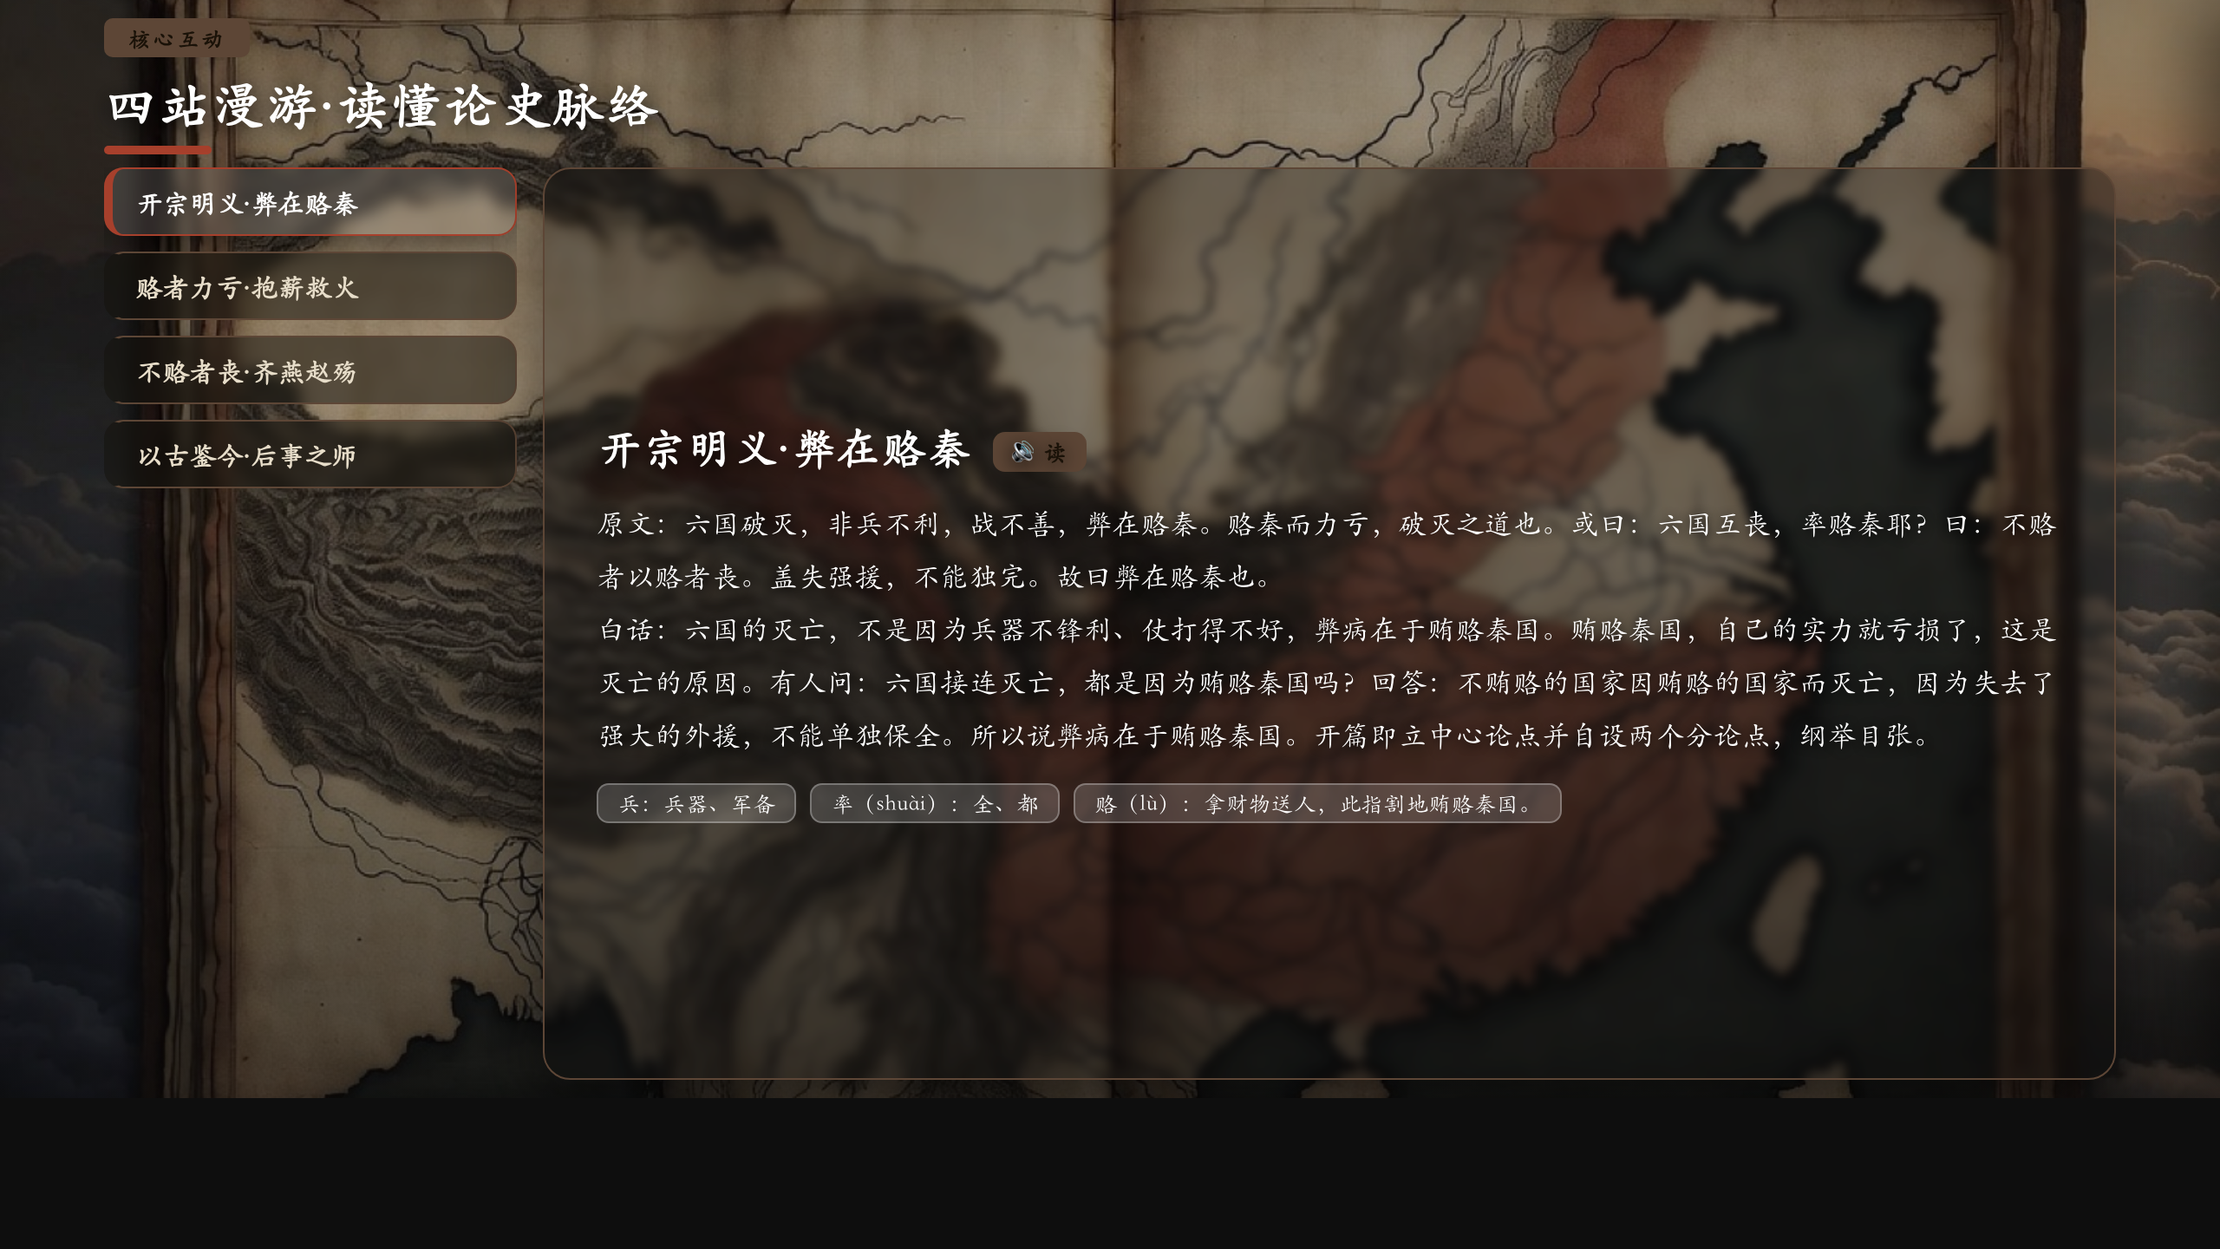
核心互动 · 四站漫游·读懂论史脉络
▶ 课件第 4 页
点击下方站点，随苏洵的论史层层漫游，于战国烽烟与残破城阙间读懂这篇借古讽今的名作。
六国论 · 以战国烽烟与史鉴冷思交织：暮
P.3

Slide 4
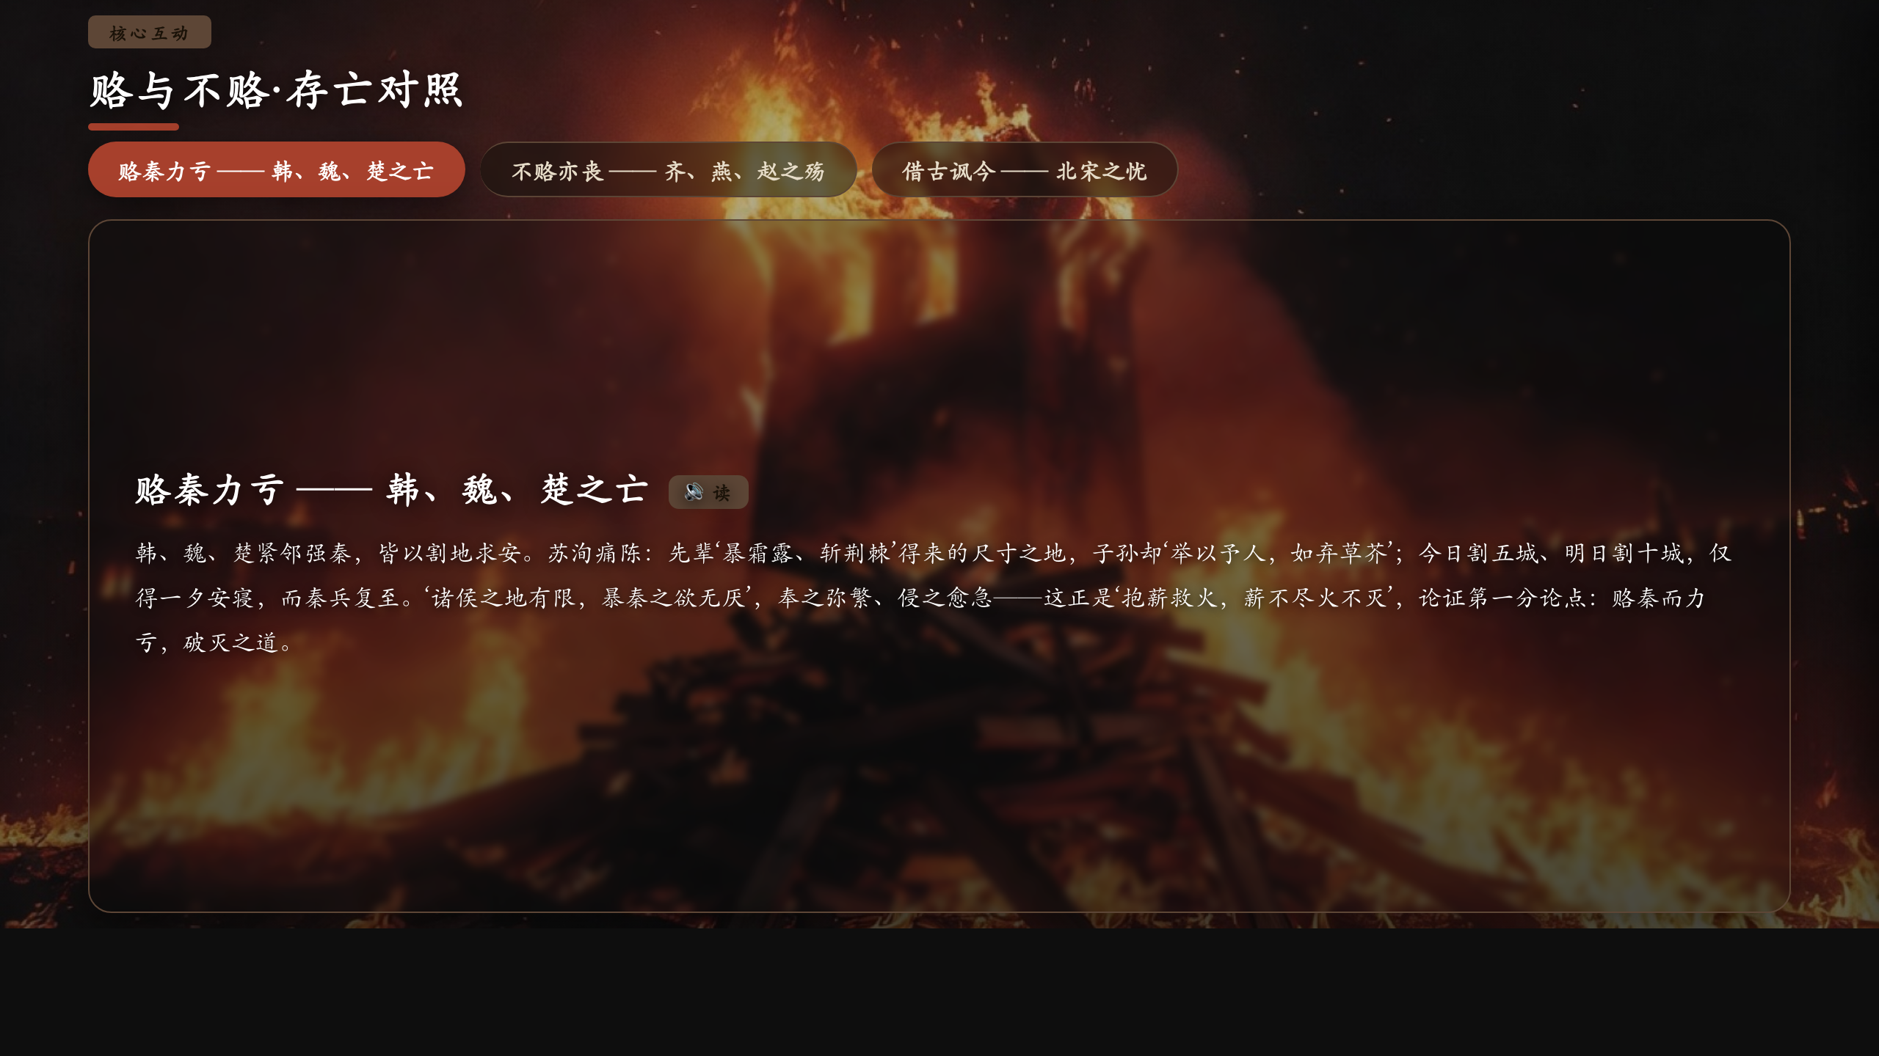
核心互动 · 赂与不赂·存亡对照
▶ 课件第 5 页
在‘赂秦而亡’与‘不赂而终丧’两类国家间切换，体会苏洵正反互证、以史警世的论证章法。
六国论 · 以战国烽烟与史鉴冷思交织：暮
P.4

Slide 5
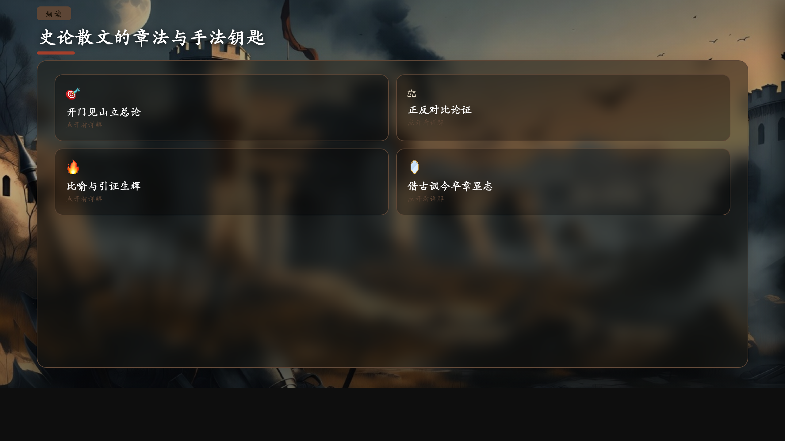
史论散文的章法与手法钥匙
▶ 课件第 7 页
四把钥匙，打开这篇‘立论鲜明、借古讽今’的史论名作的写法密码。
六国论 · 以战国烽烟与史鉴冷思交织：暮
P.5

Slide 6
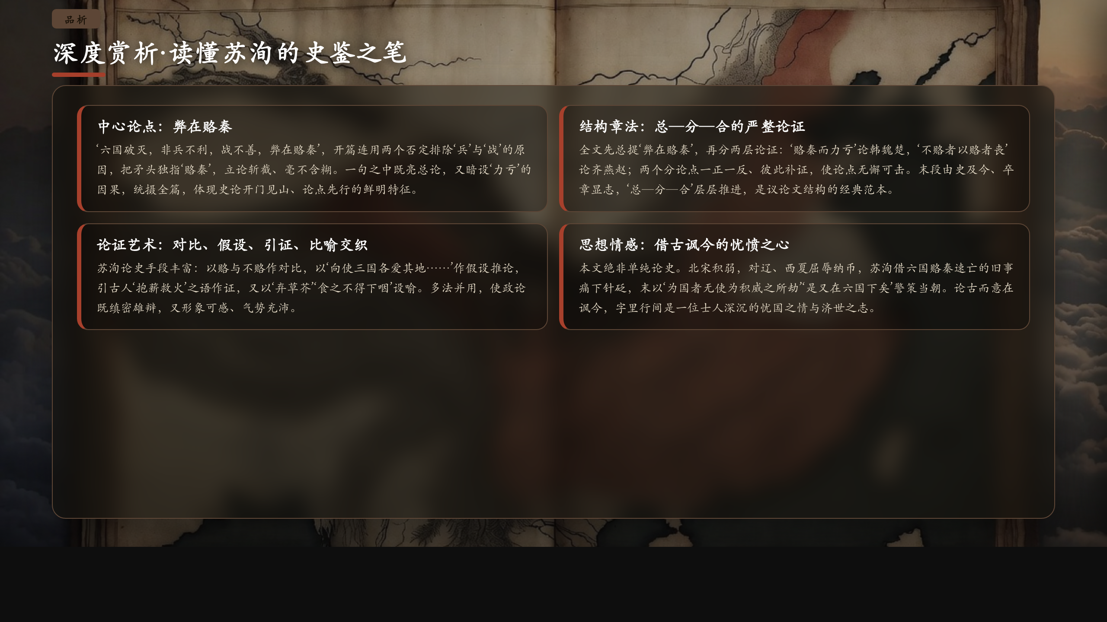
深度赏析·读懂苏洵的史鉴之笔
▶ 课件第 9 页
品味语言与情感
六国论 · 以战国烽烟与史鉴冷思交织：暮
P.6

Slide 7
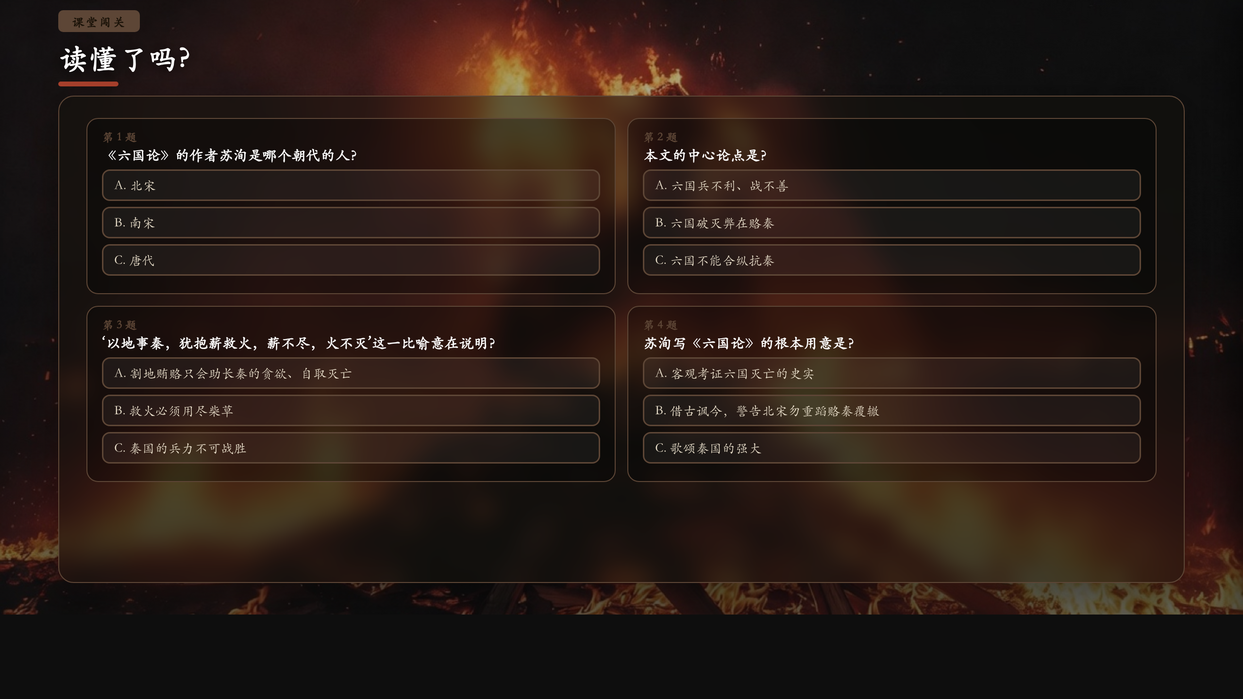
课堂闯关
▶ 课件第 10 页
检测理解与迁移
六国论 · 以战国烽烟与史鉴冷思交织：暮
P.7

Slide 8
板书
六国论
· 中心论点:弊在赂秦 —— 非兵不利，非战不善（开门见山，统摄全篇）
· 两个分论点:赂秦而力亏（韩·魏·楚：抱薪救火）+ 不赂者以赂者丧（齐·燕·赵：失援不能独完）
· 写作用意:借古讽今 → 为国者无使为积威之所劫；苟以天下之大，下而从六国破亡之故事，是又在六国下矣（讽北宋纳币求和）
六国论 · 以战国烽烟与史鉴冷思交织：暮
P.8

Slide 9
作业
分层作业
必做
准确背诵并默写全文，重点掌握‘赂、率、厥、暴（曝）、洎、向使、苟、与嬴’等文言词义及字音，理清‘弊在赂秦’总论与两个分论点的关系。
实践
列表整理‘赂秦’的韩魏楚与‘不赂’的齐燕赵各自的灭亡原因，并写出苏洵如何用这两组史实正反互证‘弊在赂秦’。
挑战
结合北宋纳币求和的史实，谈谈《六国论》‘借古讽今’的现实意义；并与苏辙《六国论》（着眼‘不知天下之势’）作一比较，写一段不少于300字的评析。
六国论 · 以战国烽烟与史鉴冷思交织：暮
P.9

